Slide 1
Дети, чтение, библиотека: точки взаимодействия
Окружная Татьяна Николаевна директор Рязанской областной
детской библиотеки
г. Рязань, февраль 2018 г.

Slide 2
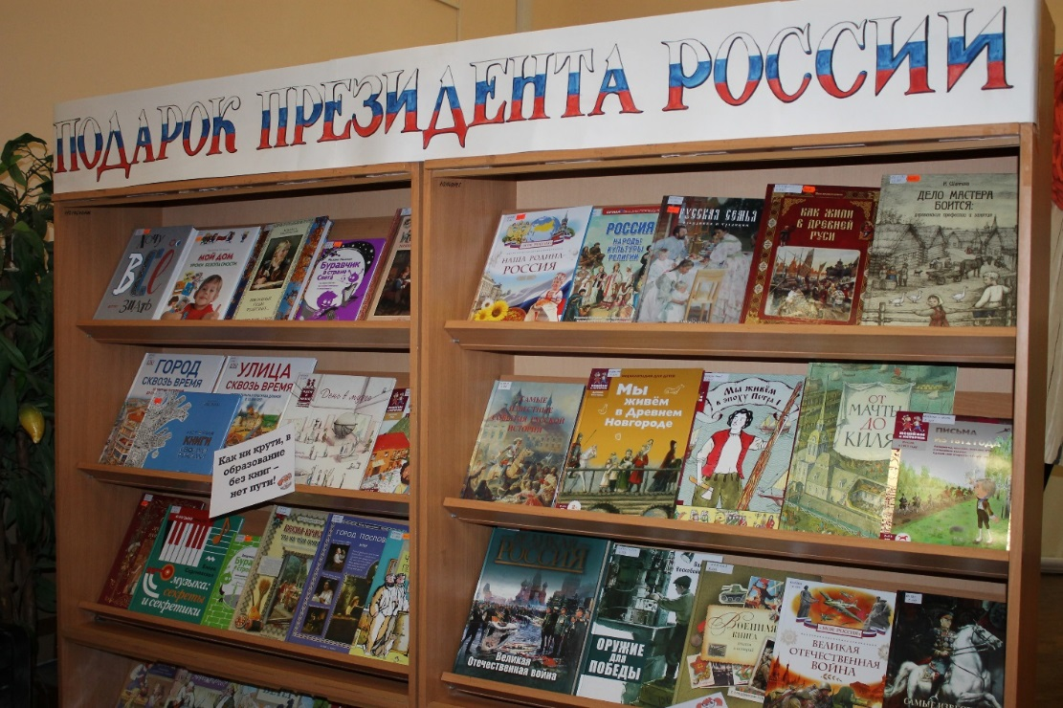
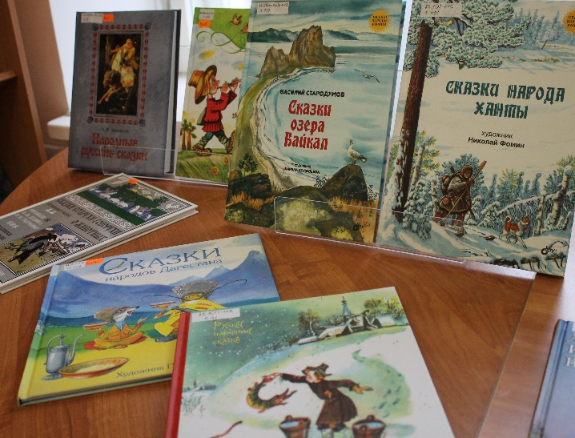
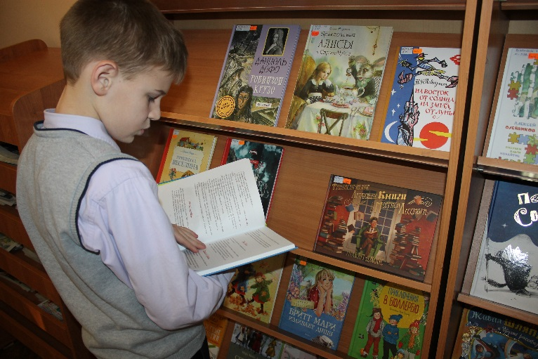
Передвижная выставка
«Подарить ребенку книгу – подарить ребенку мир»

Slide 3
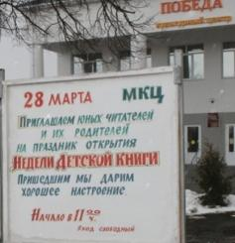
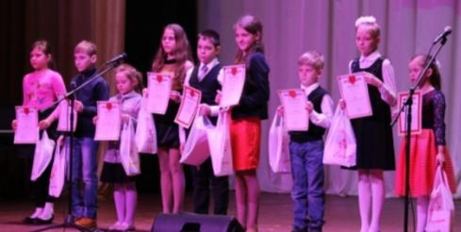
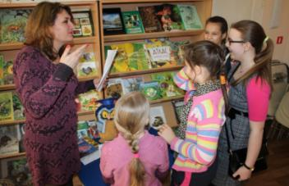
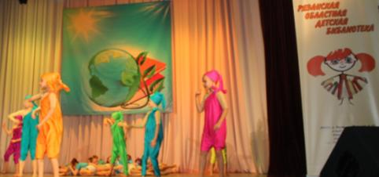
Неделя детской и юношеской книги в Ухолове
Неделя детской и юношеской книги в Рязани

Slide 4
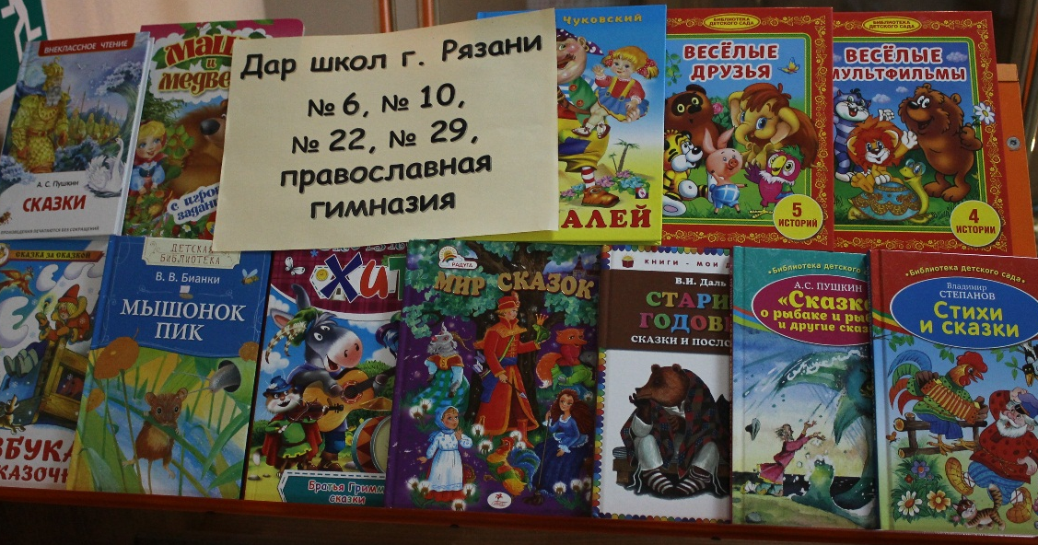
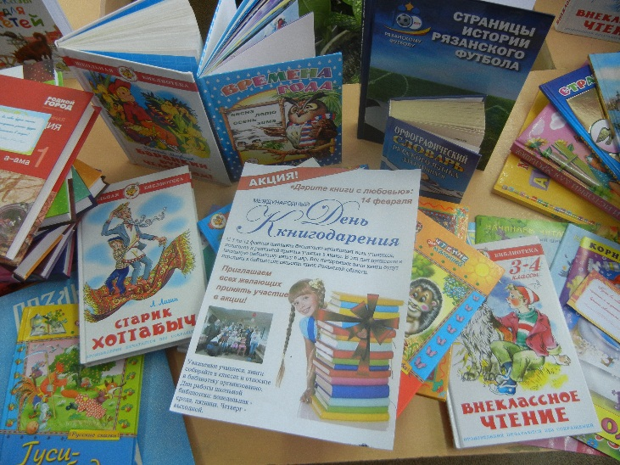
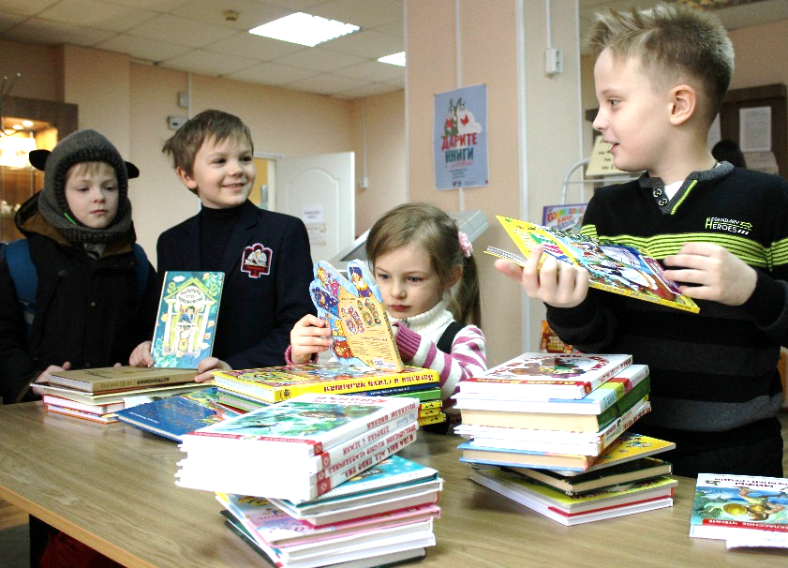
14 февраля - международный День книгодарения

Slide 5
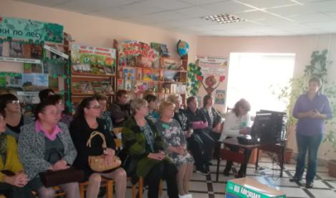
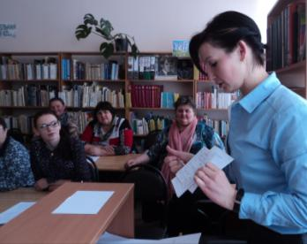
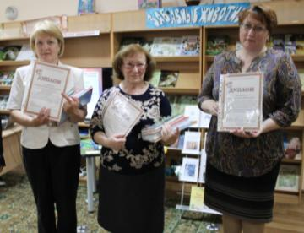
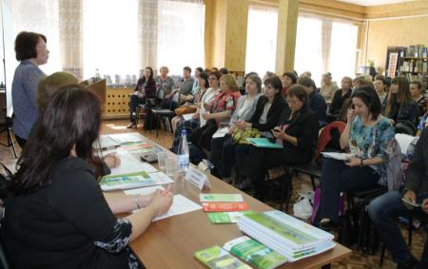
Методическая помощь учреждениям культуры
муниципальных образований
В 2017 году проведены межрегиональная конференция и 12 семинаров
Зональный семинар «Современная детская библиотека: традиции и инновации»
Сасово
Семинар «Индивидуальная работа с читателями-детьми» Александро-Невский
Семинар «Роль библиотек в формировании экологической культуры населения»
Клепики
Зональный семинар
«Современная детская библиотека: традиции и инновации»
г. Рязань

Slide 6
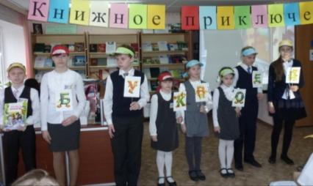
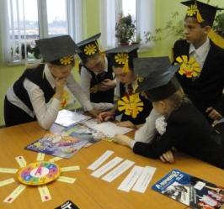
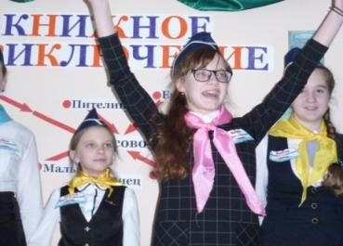
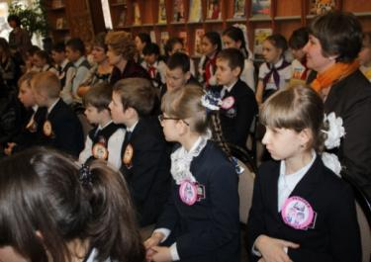
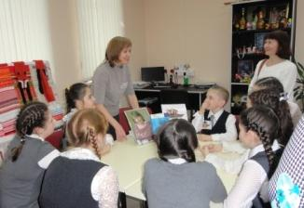
Областной квест-конкурс «Книжное приключение»
Сараи
Новомичуринск
Касимов
Сасово
Рязань

Slide 8
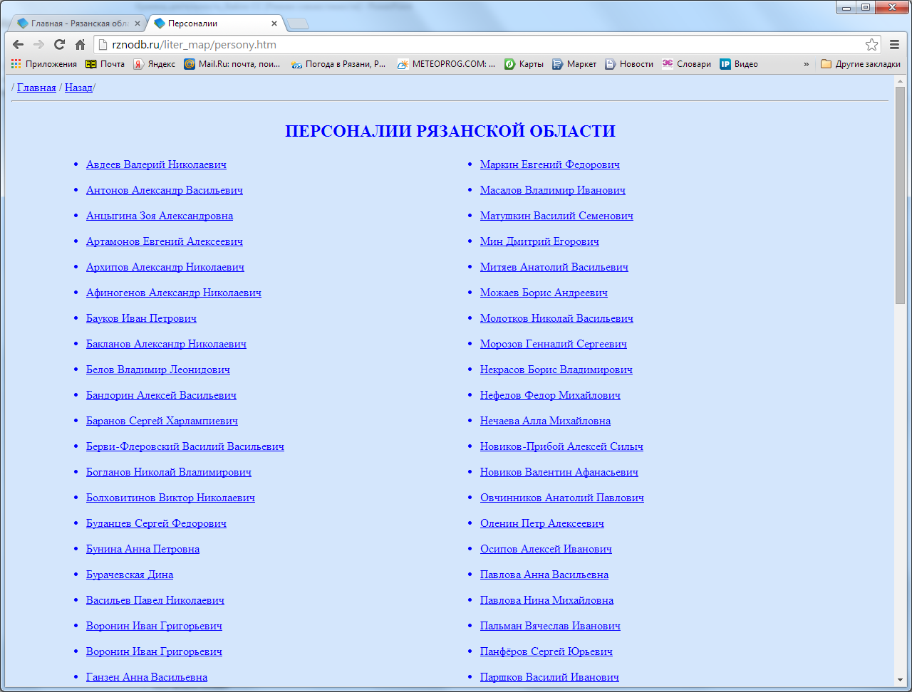

Slide 9
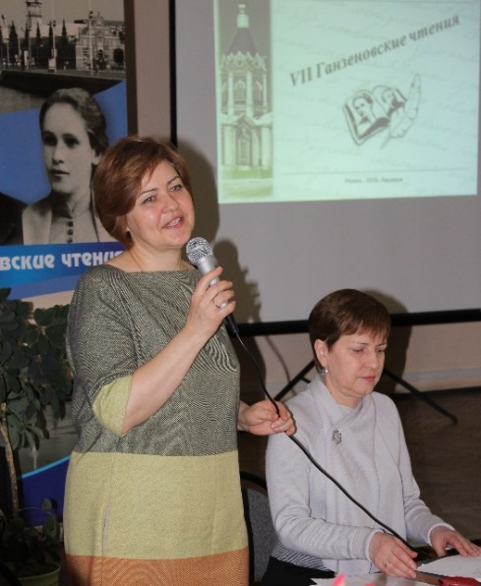
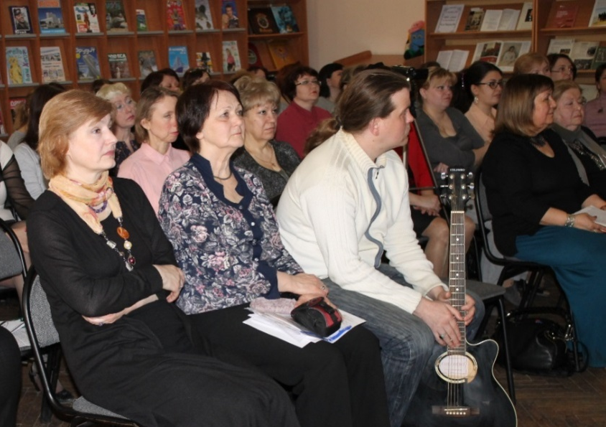
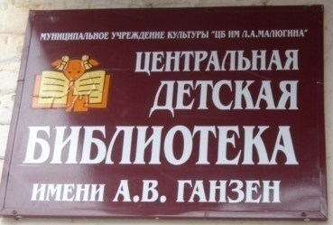
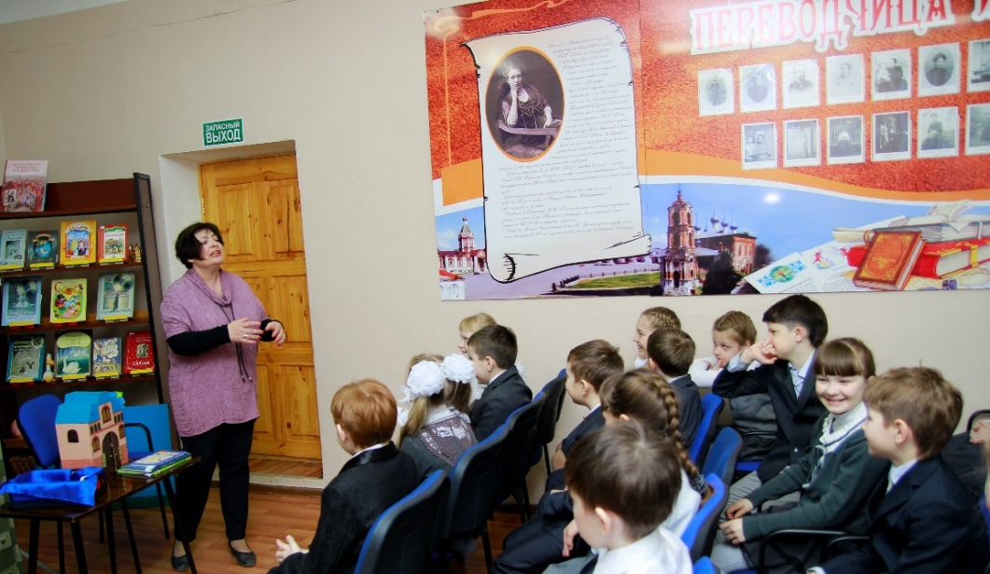
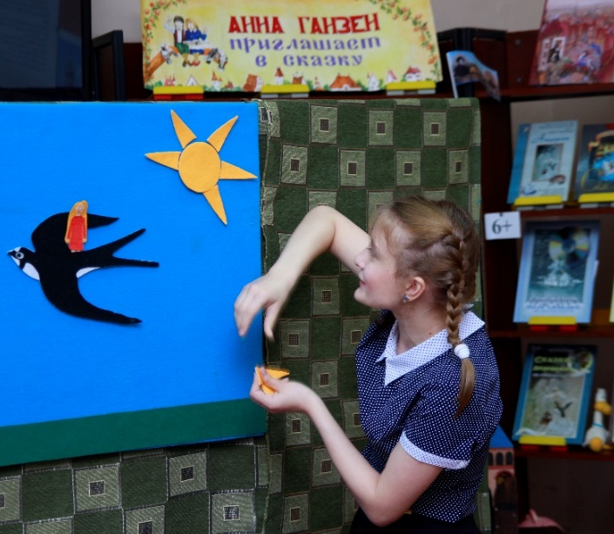
«VII Ганзеновские чтения»
Видеоприветствие
посла Королевства Дании Томаса Винклера
г. Рязань
г. Касимов

Slide 10
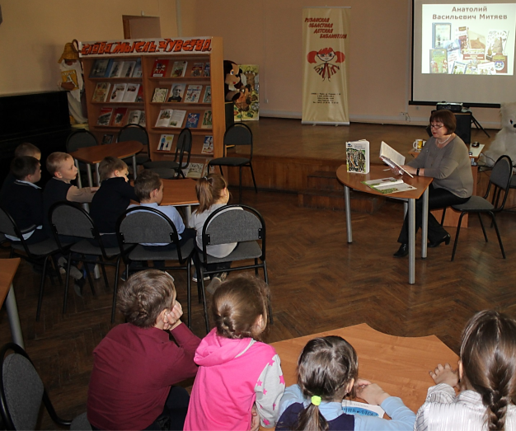
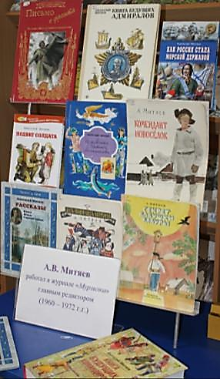
Всероссийская акция «Читаем Анатолия Митяева»

Slide 11
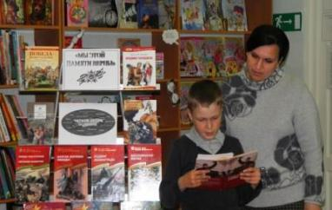
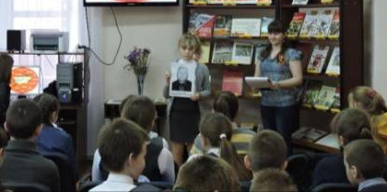
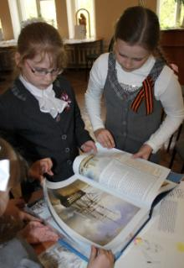
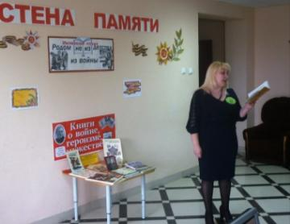
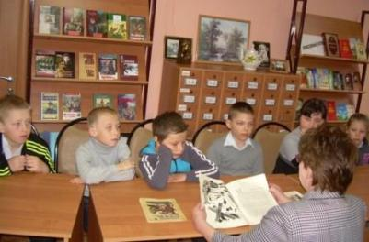
Митяевские чтения
в детских библиотеках Рязанской области
Пронская детская библиотека
Касимовская центральная детская библиотека им. А.В. Ганзен
Тырновская сельская библиотека Пронского района
Рязань
Сасовская детская библиотека

Slide 12
Благодарю за внимание!

